Slide 1








DỰ ÁN CỘNG ĐỒNG 12. BỘ SÁCH CÁNH DIỀU
BÀI 9: VĂN BẢN THÔNG TIN
THỰC HÀNH ĐỌC HIỂU
Giáo viên soạn: Nguyễn Thị Hằng Mơ–
THPT Nguyễn Khuyến – Biên Hòa, Đồng Nai –SĐT: 0916903477
Giáo viên phản biện: Vũ Thị Huần – trường THPT Gia Lộc II,
SĐT: 0383.499.123
Gmail: Cobehaycuoi2988@gmail.com

Slide 2
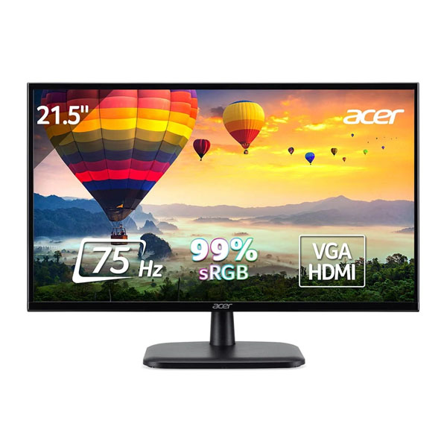
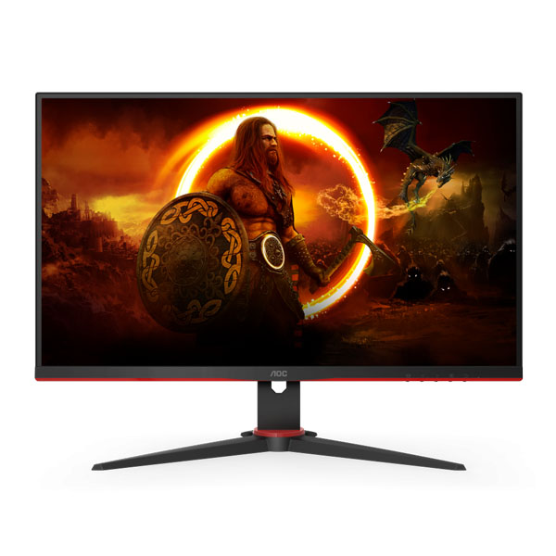
TIN HỌC CÓ PHẢI LÀ KHOA HỌC
(Phan Đình Diệu)

Slide 3
HS theo dõi video dưới đây để hiểu rõ hơn về vai trò của Tin học với đời sống
https://www.youtube.com/watch?v=02T8ELaBkI0

Slide 4

02
HÌNH THÀNH
KIẾN THỨC MỚI

Slide 5
I. TÌM HIỂU CHUNG
1. Phan Đình Diệu
Phan Đình Diệu
Em hãy cho biết những thông tin đã tìm hiểu được về tác giả Phan Đình Diệu? Thông tin đó em tra cứu từ nguồn nào?

Slide 6
I. TÌM HIỂU CHUNG
1. Phan Đình Diệu (1936 - 2018)(1936-2018) 1936-2018) (1936-2018)
Phan Đình Diệu
- Quê: Can Lộc, Hà Tĩnh
- Là giáo sư, nhà toán học, nhà khoa học máy tính.
- Có công đầu trong kế hoạch đào tạo và phát triển ngành Tin học tại Việt Nam.
- Ông là chuyên gia trong các lĩnh vực: toán học kiến thiết, lôgíc toán, lý thuyết thuật toán, ôtômat và ngôn ngữ hình thức, lý thuyết mật mã và an toàn thông tin.
- Tác phẩm:
+ Nghĩ suy cùng đất nước
+ Lý thuyết ôtômát và thuật toán
+ Tổng quan về công nghệ thông tin
+ …

Slide 7
II. TÌM HIỂU CHUNG
2. Văn bản
- Xuất xứ: Văn bản in trong “Một góc nhìn của người trí thức”, tập một, Tạp chí Tia sáng – NXB Trẻ, Thành phố Hồ Chí Minh, 2024.
- Kiểu văn bản: Văn bản thông tin tổng hợp
Em hãy cho biết những thông tin về xuất xứ và kiểu loại của văn bản?

Slide 8
II. TÌM HIỂU VĂN BẢN
1. Nội dung chính của văn bản
Tóm tắt nội dung của văn bản Tin học có phải là khoa học?
Lớp chia 4 nhóm, thảo luận câu hỏi trong 5 phút.

Slide 9
II. TÌM HIỂU VĂN BẢN
1. Nội dung chính của văn bản
- Phần 1: Quan điểm của tác giả về ngành tin học
- Phần 2: Những tên gọi của ngành tin học
- Phần 3: Máy tính điện tử
- Phần 4: Tác động của tin học đến loài người
- Phần 5: Tin học như một ngành khoa học

Slide 10
CÁCH ĐẶT NHAN ĐỀ LÀ MỘT CÂU HỎI CÓ TÁC DỤNG GÌ? TÁC GIẢ ĐÃ TRẢ LỜI CÂU HỎI ĐẶT RA Ở NHAN ĐỀ CỦA BÀI VIẾT NHƯ THẾ NÀO?
HS thảo luận cặp đôi và trả lời sau 2 phút

Slide 11
II. TÌM HIỂU VĂN BẢN
2. Ý nghĩa nhan đề và mối quan hệ giữa nhan đề và nội dung văn bản
- Nhan đề có hình thức một câu hỏi gây ấn tượng với người đọc.
- Cách đặt nhan đề mang tính trao đổi, đối thoại, khơi gợi sự quan tâm, tranh luận của mọi người về vấn đề đặt ra, đồng thời cho thấy mục đích của tác giả là để trả lời câu hỏi đó, khẳng định Tin học thực sự là một khoa học.
Tác giả đã trả lời câu hỏi đặt ra ở nhan đề bằng cách khẳng định Tin học là
một khoa học, chỉ ra tên gọi, lịch sử phát triển và những tác động, đóng góp to lớn của nó đối với mọi mặt của đời sống và nhận thức của con người.

Slide 12
HS hoàn thành phiếu học tập trong 5 phút
NGHỆ THUẬT TRÌNH BÀY CỦA VĂN BẢN: TIN HỌC CÓ PHẢI LÀ KHOA HỌC?
1. Văn bản sử dụng các phương thức biểu đạt nào? Nêu dẫn chứng?
2. Văn bản sử dụng các cách trình bày thông tin nào? Nêu dẫn chứng?
3. Tác dụng của việc kết hợp các phương thức biểu đạt và cách trình bày thông tin?

Slide 13
II. TÌM HIỂU VĂN BẢN
3. Nghệ thuật trình bày của văn bản
- Phương thức biểu đạt nghị luận: Đây là phương thức chính được sử dụng trong văn bản, thông qua đó tác giả đưa ra các lập luận, phân tích và bình luận để làm rõ quan điểm và trả lời câu hỏi đề ra.
- Phương thức biểu đạt tự sự: Tác giả đã sử dụng phương thức tự sự khi nhắc lại quá trình phát triển lịch sử của Tin học, từ những ngày đầu chỉ là công cụ hỗ trợ cho Toán học đến khi trở thành một ngành khoa học độc lập.
- Phương thức biểu đạt miêu tả: Một số phần của văn bản cũng áp dụng phương thức miêu tả, ví dụ khi tác giả miêu tả sự phong phú của ngành Tin học về mặt nội dung ứng dụng và tác động của nó tới xã hội.
- Dẫn chứng, ví dụ cụ thể.
=> Việc kết hợp linh hoạt và sáng tạo các phương thức biểu đạt và cách trình bày thông tin như vậy đã tạo ra một bản văn thống nhất, đa dạng và thuyết phục.

Slide 14
II. TÌM HIỂU VĂN BẢN
4. Quan điểm thái độ của tác giả đối với ngành Tin học
4. Quan điểm thái độ của tác giả đối với ngành Tin học?
HS suy nghĩ cá nhân và trả lời câu hỏi sau 1phút.

Slide 15
II. TÌM HIỂU VĂN BẢN
4. Quan điểm thái độ của tác giả đối với ngành Tin học
- Tác giả khẳng định Tin học là một ngành khoa học có tên gọi, lịch sử phát triển và những tác động, những đóng góp to lớn của nó đối với mọi mặt của đời sống và nhận thức của con người.
- Thể hiện lòng yêu mến, trân trọng và đề cao ý nghĩa của ngành khoa học này đối với đời sống và con người.

Slide 16
TỔNG KẾT

Slide 17
III. TỔNG KẾT
1. Nội dung
- Văn bản "Tin học có phải là khoa học”?
+ Phản ánh sâu sắc giá trị nội dung về ngành Tin học.
+ Đưa ra cái nhìn toàn diện về vị trí, vai trò, và tầm quan trọng của Tin học
- Khẳng định Tin học là một ngành khoa học:
- Mở rộng tầm nhìn về tương lai của Tin học
2. Nghệ thuật
- Lập luận rõ ràng, mạch lạc: sử dụng phong cách nghị luận khoa học, luận điểm được trình bày một cách logic
- Sử dụng dẫn chứng và ví dụ: Để củng cố các luận điểm
- Ngôn ngữ chính xác và khoa học
- Cấu trúc bài viết có tổ chức

Slide 18
03
LUYỆN TẬP

Slide 19

1. Viết đoạn văn khoảng (150 chữ) nêu tác động của Tin học đối với việc học của học sinh hiện nay từ sự trải nghiệm của chính em.

Slide 20
Gợi ý
- Hình thức: Đoạn văn khoảng 150 chữ
- Nội dung: Có thể có các ý sau:
+ Tin học là công cụ tìm kiếm thông tin hữu hiệu
+ Là kho dữ liệu vô tận về mọi lĩnh vực
+ Giúp cho việc học tập trở nên đa dạng về hình thức (trực tuyến), không còn bị giới hạn bởi không gian và thời gian.
+ Tin học cũng giúp học sinh giải quyết các nhiệm vụ học tập nhanh, hiệu quả hơn.
…
+ Tuy nhiên, mặt trái của nó là có thể dẫn đến sự lười nhác, thụ động, sự phụ thuộc vào công nghệ,… của một bộ phận người học.
+ Học sinh cần tỉnh táo, nghiêm túc để sử dụng Tin học một cách hiệu quả vào việc học tập.

Slide 21
Câu 1: Tin học được định nghĩa là gì trong văn bản?
A. Học về máy tính
B. Học về việc sử dụng công nghệ thông tin
C. Khoa học về thông tin và hệ thống xử lý thông tin
D. Khoa học máy tính

Slide 22
Câu hỏi 2: Theo tác giả, Tin học phát triển từ lĩnh vực nào?
A. Kỹ thuật điện
B. Toán học
C. Cả A và B
D. Trí tuệ nhân tạo

Slide 23
Câu hỏi 3: Tác giả nhấn mạnh điều gì về tên gọi của Tin học?
Đã được thống nhất trên toàn thế giới.
Có nhiều tên gọi khác nhau.
C. Chỉ được gọi là khoa học máy tính.
D. Chỉ được gọi là công nghệ thông tin.

Slide 24
Câu hỏi 4: Tin học có tác động như thế nào đến xã hội, theo tác giả?
A. Chỉ giới hạn trong lĩnh vực giáo dục
B. Không có tác động đáng kể
C. Tác đồng to lớn và rộng khắp
D. Chỉ tác động đến lĩnh vực kinh tế

Slide 25
Câu hỏi 5: Tin học được coi là một ngành khoa học vì lí do nào?
A. Vì nó sử dụng máy tính.
B. Vì nó có đối tượng và phương pháp nghiên cứu riêng.
C. Vì nó giống như toán học
D. Vì nó chỉ là công nghệ.

Slide 26
Câu hỏi 6: Trong các tên gọi sau đây, cái nào không phải là tên gọi của Tin học mà tác
giả đã đề cập?
A Khoa học máy tính
B. Khoa học thông tin
C. Khoa học vật liệu
D. Công nghệ thông tin

Slide 27
Câu hỏi 7: Câu nào sau đây mô tả đúng quan điểm của tác giả về tương lai của Tin học?
A. Tin học sẽ dừng phát triển trong tương lai gần
B. Tin học không còn quan trọng trong tương lai
C. Tin học sẽ tiếp tục phát triển và mở rộng
D. Tin học sẽ bị thay thế bởi một ngành khách

Slide 28
Câu hỏi 8: Theo tác giả, vai trò của Tin học trong giáo dục là gì?
A. Không quan trọng
B. Thay thế giáo viên
C. Mở rộng cơ hội học tập và truy cập kiến thức
D. Làm giảm chất lượng giáo dục

Slide 29
04
VẬN DỤNG
LIÊN HỆ

Slide 30
- Mỗi tổ tìm kiếm thông tin và tạo ra một video ngắn về lịch sử hình thành, phát triển và những đóng góp của Tin học cho đời sống xã hội.
- Nộp sản phẩm vào buổi học sau.

Slide 31
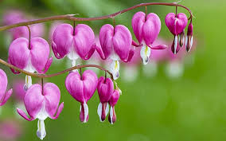
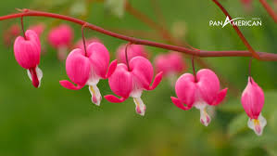


TẠM BIỆT HẸN GẶP LẠI

